Slide 1
تطبيق لادارة العيادات الطبية
اعداد :

Slide 2
الهدف من المشروع
انشاء موقع الكتروني لادارة العيادات الطبية وتسهيل عملية الحصول على الارشادات الطبية والتقارير بالإضافة لتسهيل
عملية التواصل بين المرضى والأطباء
وتنظيم المواعيد وتقليل الازدحام والغاء الزيارات المفاجئة للطبيب

Slide 3
البرامج التي تم استخدامها
تم استخدام برنامج sublime text من اجل كتابة الاكواد وتصميم الواجهات للمشروع
كما تم استخدام برنامج wampserver من اجل بناء قاعدة البيانات وادارتها وأيضا تصفح الملفات ذات الامتداد
Php

Slide 4
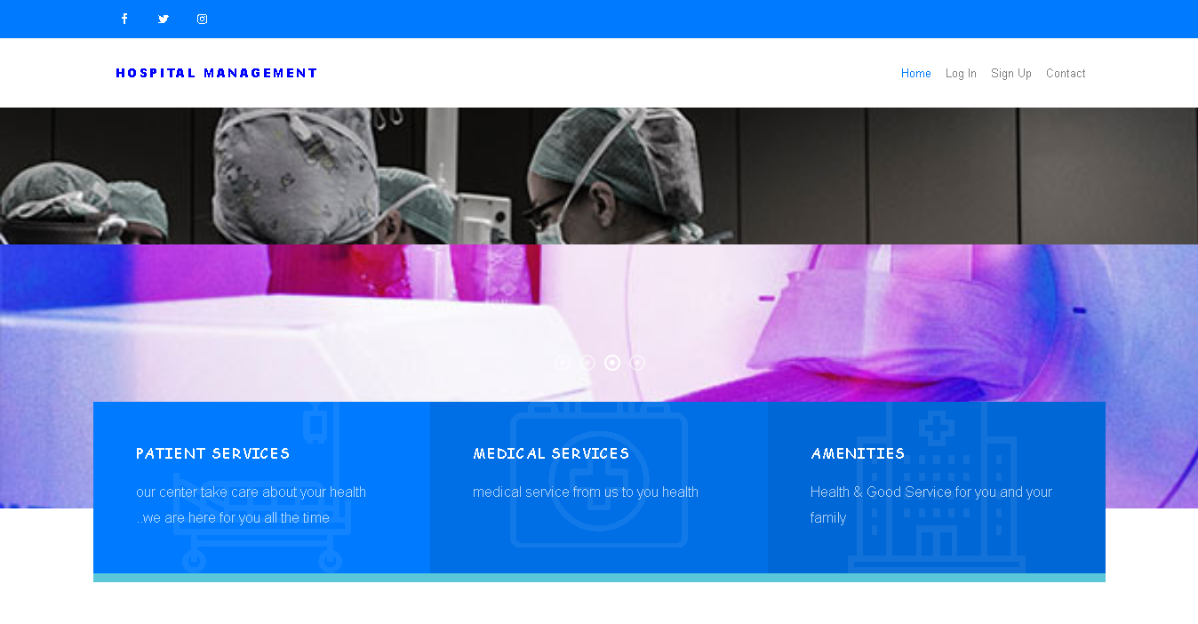
واجهات المشروع الواجهة الرئيسية

Slide 5
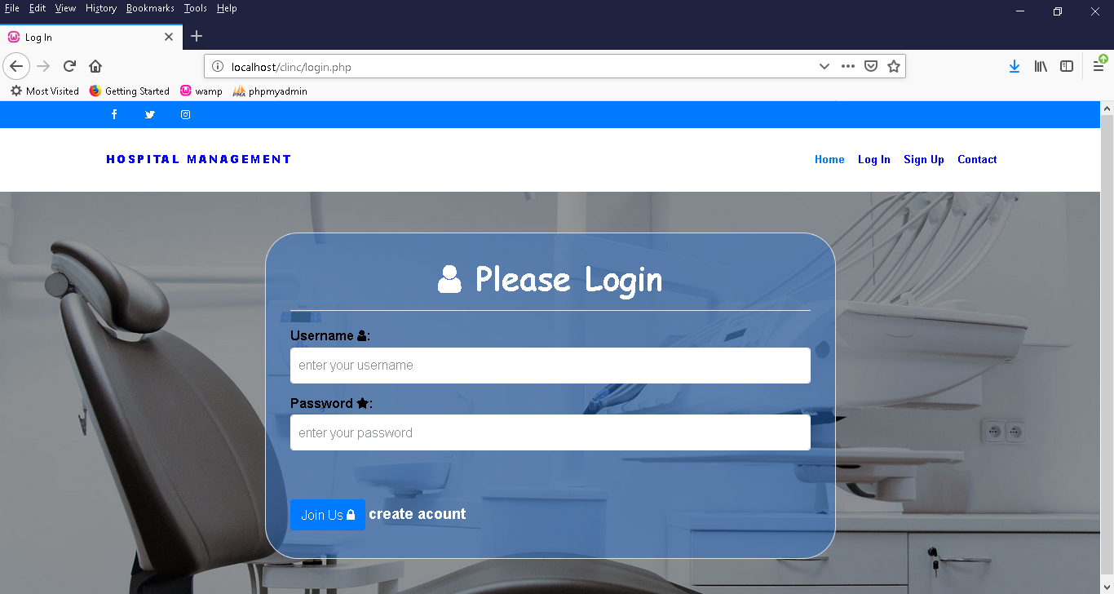
واجهة تسجيل الدخول

Slide 6
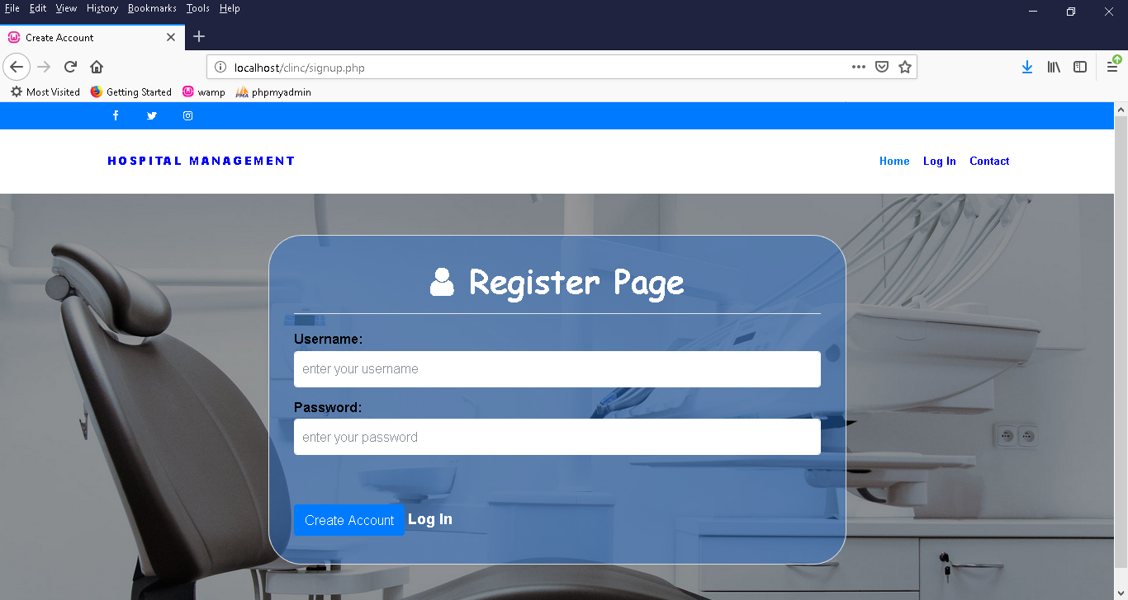
واجهة انشاء حساب جديد للمريض

Slide 7
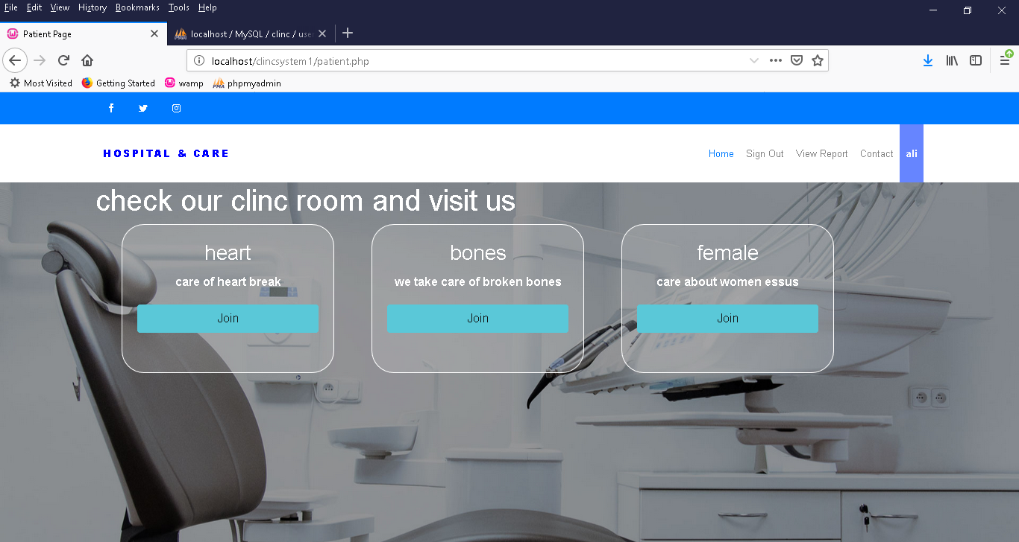
واجهة المريض الاساسية

Slide 8
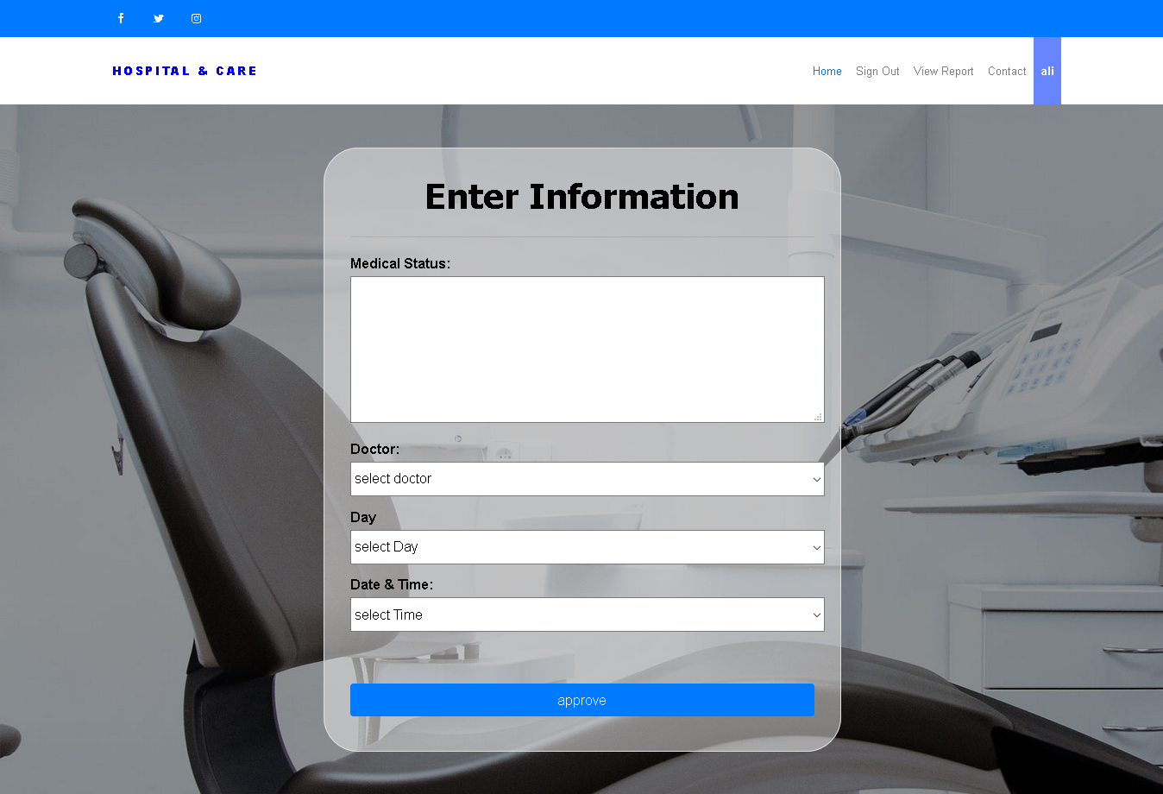
واجهة الانضمام لعيادة

Slide 9
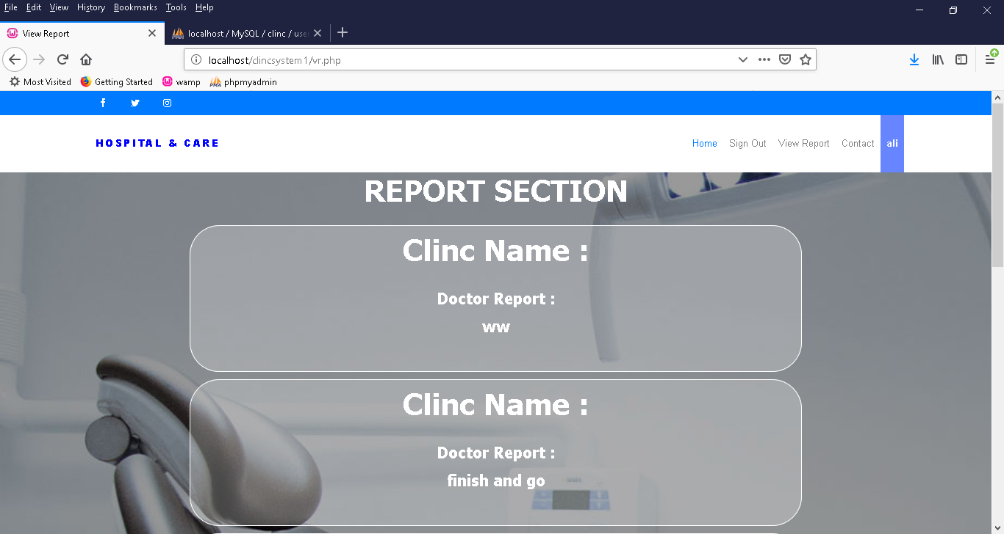
واجهة رؤية التقارير

Slide 10
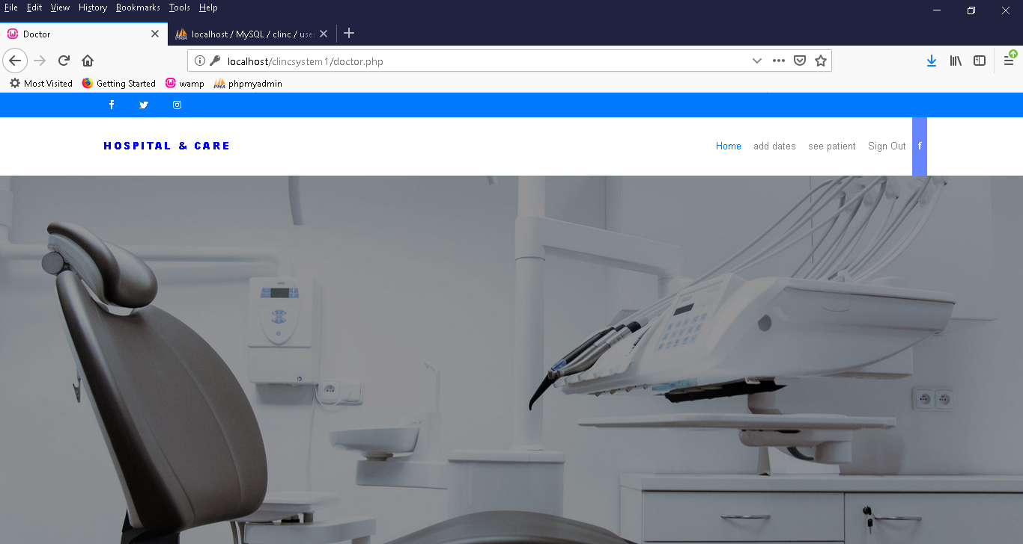
واجهة الطبيب الرئيسية

Slide 11
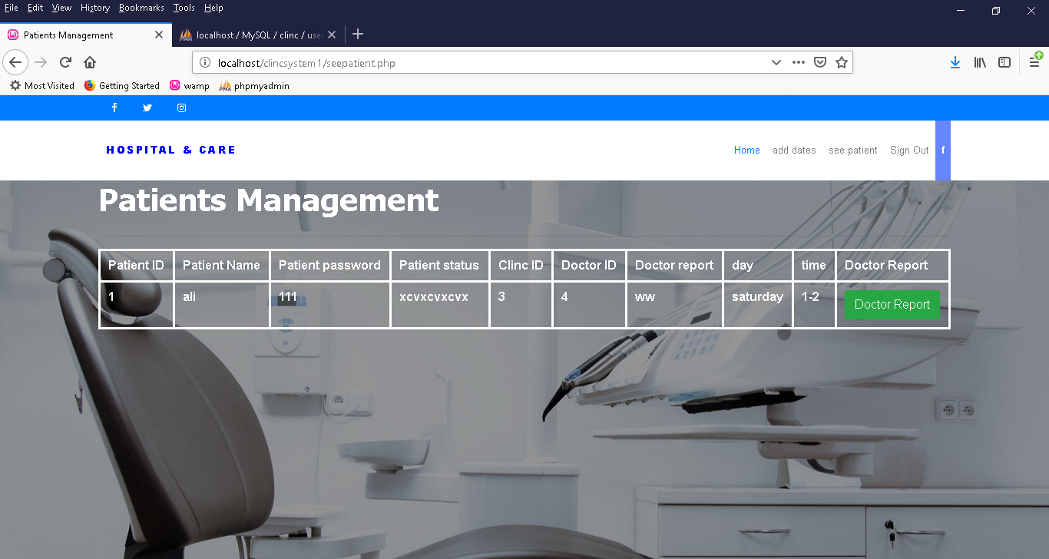
واجهة تصفح المرضى من قبل الطبيب

Slide 12
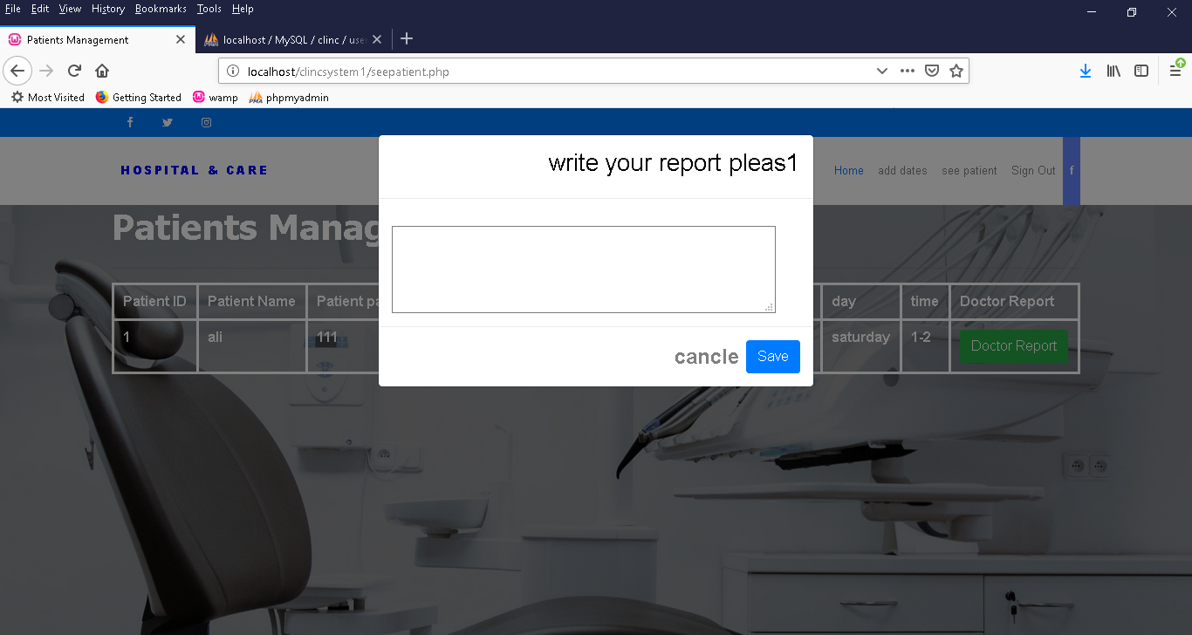
واجهة ارسال تقرير للمريض

Slide 13
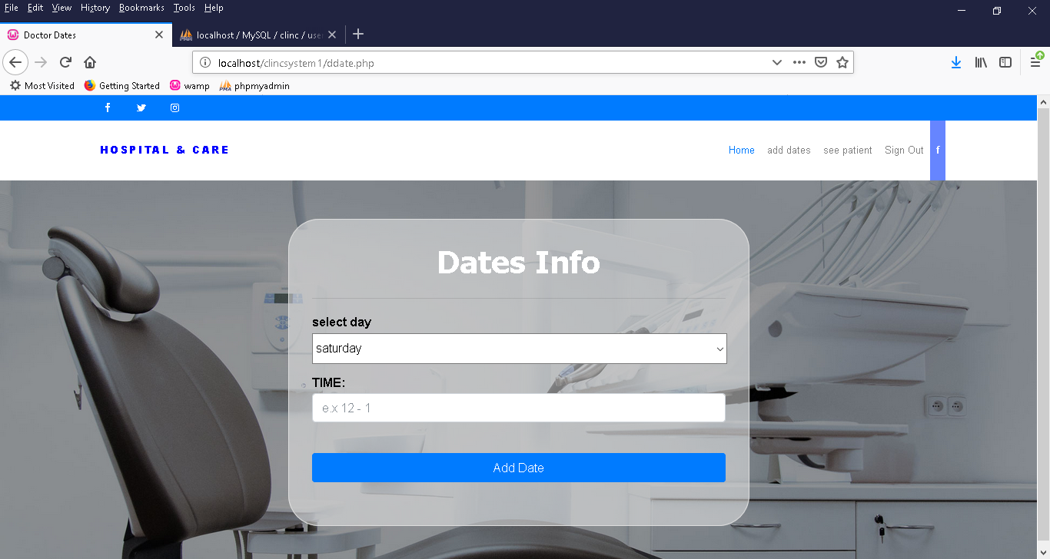
واجهة إضافة موعد جديد للطبيب

Slide 14
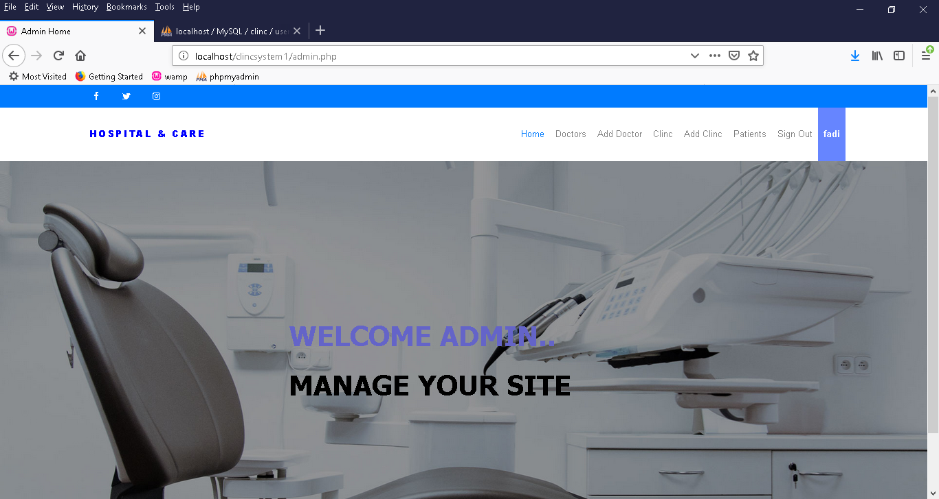
واجهة المدير

Slide 15
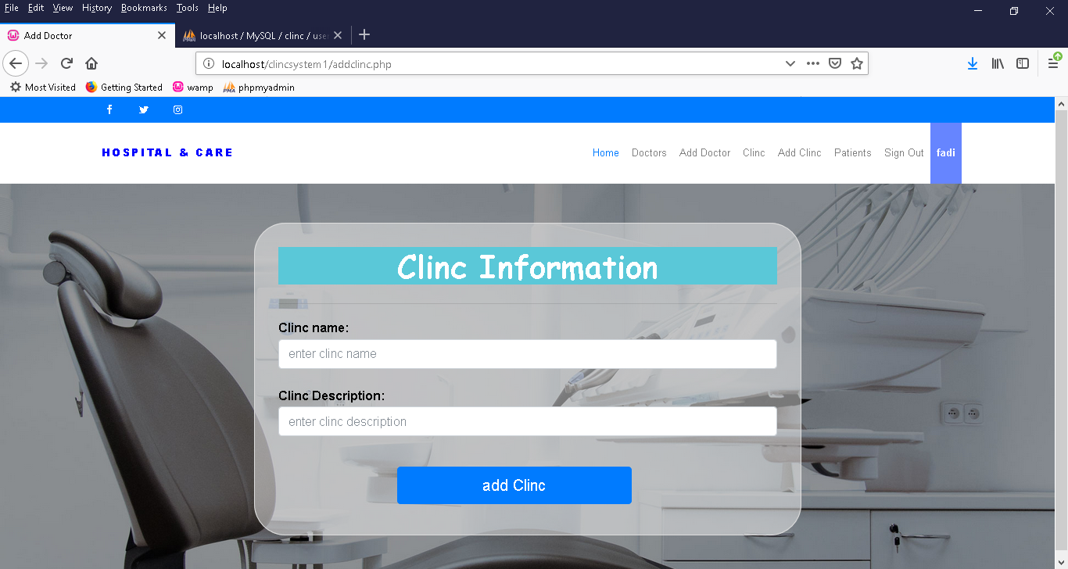
واجهة إضافة عيادة

Slide 16
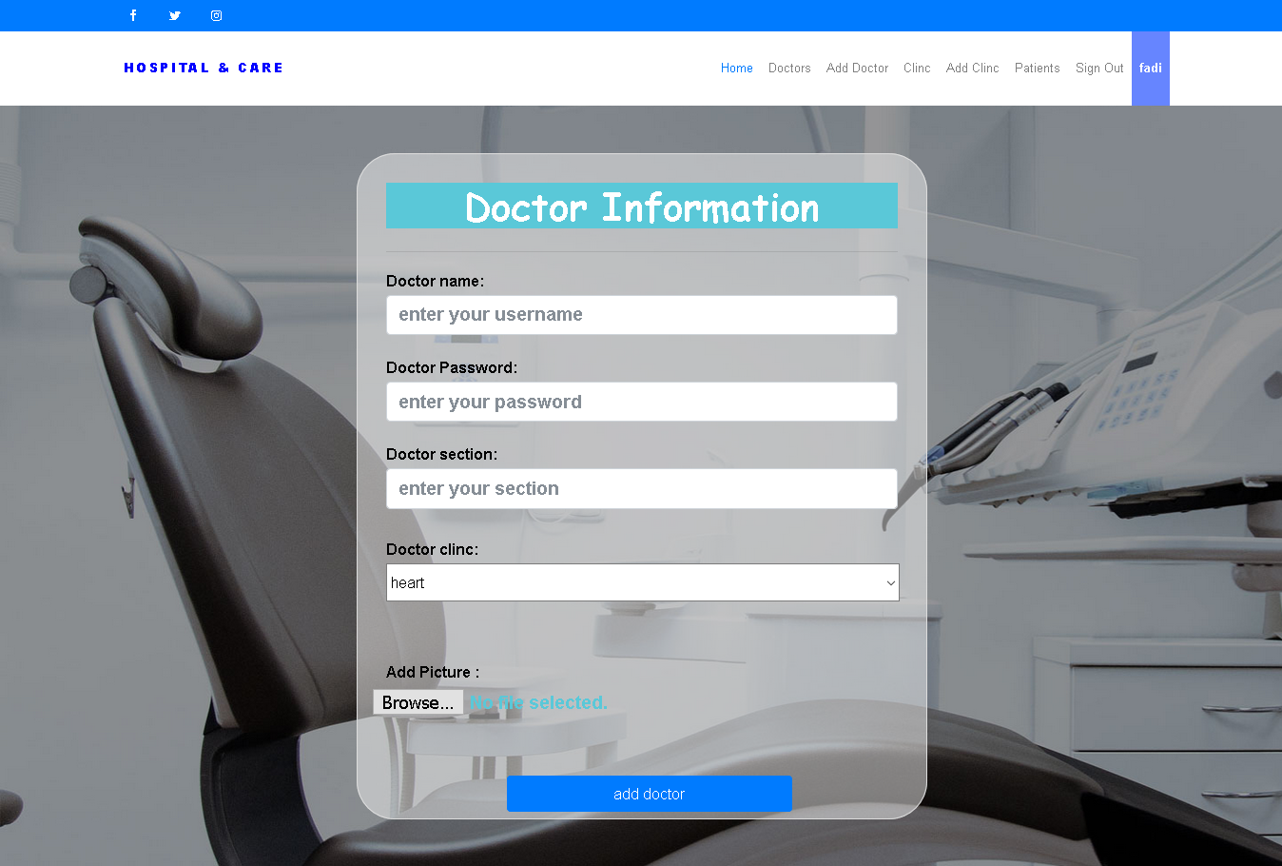
واجهة إضافة طبيب

Slide 17
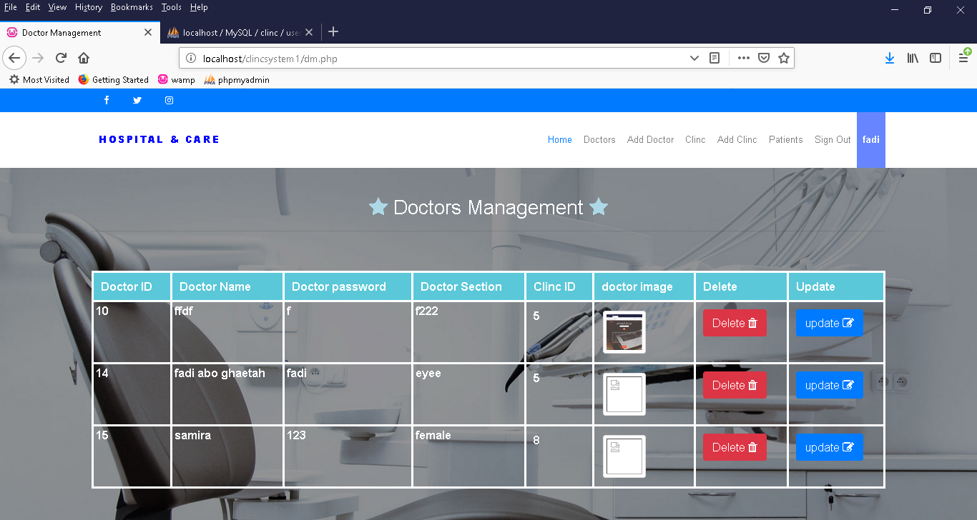
واجهة كل الاطباء

Slide 18
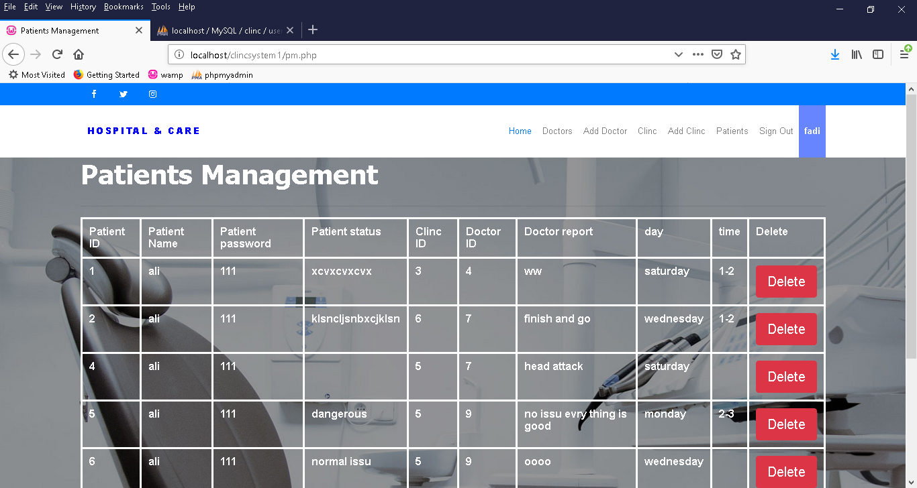
واجهة كل المرضى التي تعرض للمدير

Slide 19
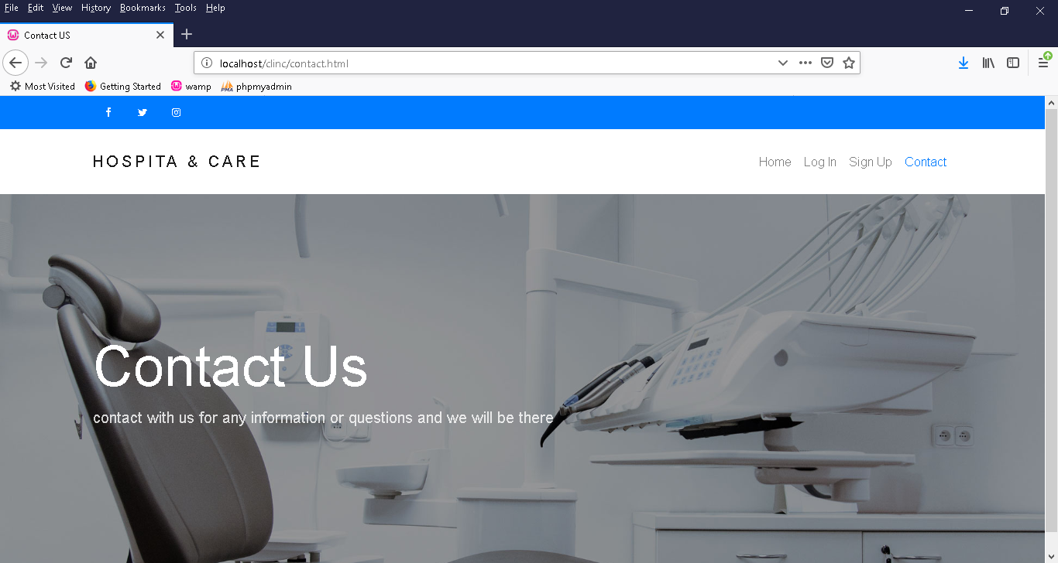
واجهة التواصل معنا

